Slide 1
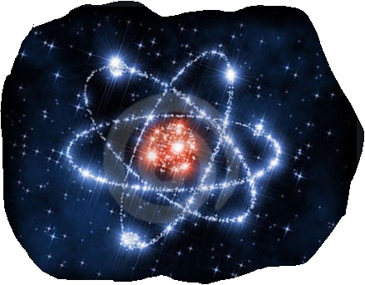

Slide 2
ΗΛΕΚΤΡΙΚΟ ΦΟΡΤΙΟ
Το ηλεκτρικό φορτίο …είναι μια ιδιότητα που έχουν κάποια (όχι όλα) υλικά σώματα
Το τι ακριβώς είναι το ηλεκτρικό φορτίο δεν το γνωρίζουμε……..

Slide 3
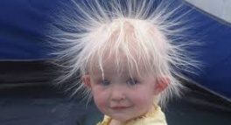
ΗΛΕΚΤΡΙΚΟ ΦΟΡΤΙΟ
Όποιο σώμα έχει ηλεκτρικό φορτίο μπορεί να ασκήσει ηλεκτρική δύναμη αλλά και να δεχτεί ηλεκτρική δύναμη……..

Slide 4
ΗΛΕΚΤΡΙΚΟ ΦΟΡΤΙΟ
Υπάρχουν δύο είδη ηλεκτρικού φορτίου
Το θετικό ηλεκτρικό φορτίο (συμβολίζεται με +)
Το αρνητικό ηλεκτρικό φορτίο (συμβολίζεται με -)
-
+

Slide 5
ΗΛΕΚΤΡΙΚΟ ΦΟΡΤΙΟ
Τα σώματα που έχουν Θετικό ηλεκτρικό φορτίο λέμε ότι είναι είναι θετικά φορτισμένα
+

Slide 6
ΗΛΕΚΤΡΙΚΟ ΦΟΡΤΙΟ
Τα σώματα που έχουν αρνητικό ηλεκτρικό φορτίο λέμε ότι είναι αρνητικά φορτισμένα
-

Slide 7
Αφόρτιστα – ηλεκτρικά ουδέτερα σώματα
  Αφόρτιστα (ηλεκτρικά ουδέτερα) σώματα είναι αυτά που δεν έχουν ηλεκτρικό φορτίο, δεν έχουν ούτε θετικό ούτε αρνητικό ηλεκτρικό φορτίο.

Slide 8
ΗΛΕΚΤΡΙΚΗ ΔΥΝΑΜΗ
Είναι μια δύναμη που ασκείται μόνο μεταξύ σωμάτων που έχουν ηλεκτρικό φορτίο (είναι ηλεκτρικά φορτισμένα)….
Είναι μια δύναμη που μπορεί να …ασκείται από απόσταση (από μακριά).
Δηλαδή τα δυο φορτισμένα σώματα βρίσκονται μακριά …..αλλά μεταξύ τους ασκείται η ηλεκτρική δύναμη….
-
+
Ένα σώμα που δεν έχει ηλεκτρικό φορτίο δεν μπορεί ούτε να ασκήσει ηλεκτρική δύναμη, ούτε μπορεί να δεχτεί ηλεκτρική δύναμη

Slide 9
ΗΛΕΚΤΡΙΚΗ ΔΥΝΑΜΗ
Η ηλεκτρική δύναμη μπορεί να έλκει ( να ενώνει..) δύο σώματα που έχουν αντίθετο ηλεκτρικό φορτίο
+
F
-
F

Slide 10
ΗΛΕΚΤΡΙΚΗ ΔΥΝΑΜΗ
Η ηλεκτρική δύναμη μπορεί να απωθεί (να απομακρύνει ..) δύο σώματα που έχουν ίδια ηλεκτρικά φορτία.
-
F
-
F
+
+
F
F

Slide 11
ΗΛΕΚΤΡΙΚΗ ΔΥΝΑΜΗ F
-
F
-
F
+
+
F
F
+
F
-
F

Slide 12
Μία τελεία

Slide 13
Μία τελεία
Μια τελεία αποτελείται από πολλά εκατομμύρια άτομα……

Slide 14
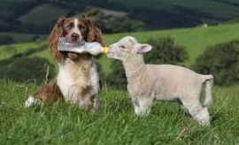
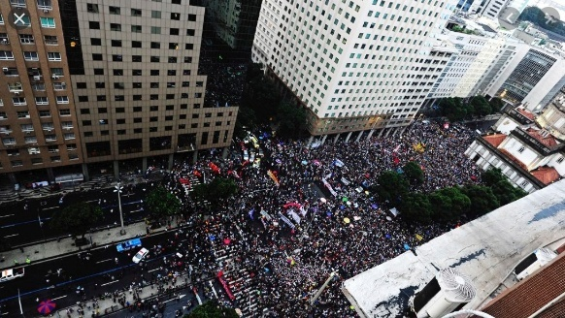
Τα περισσότερα υλικά σώματα που βλέπουμε γύρω μας αποτελούνται από άτομα και ιόντα*
*Τα ιόντα μοιάζουν με τα άτομα … εξηγώ παρακάτω τι ακριβώς είναι τα ιόντα

Slide 15
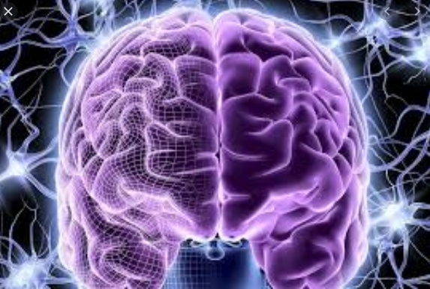
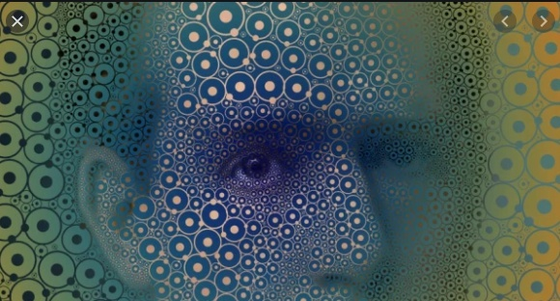
Οι επιστήμονες έχουν υπολογίσει ότι το ανθρώπινο κεφάλι αποτελείται από περίπου 900.000.000.000.000.000.000.000.000 άτομα ή σε συντομογραφία 9x 10²⁶ άτομα

Slide 16
Τα άτομα μπορούμε να τα συμβολίζουμε με σφαίρες και κύκλους…….βέβαια τα άτομα δεν έχουν ακριβώς αυτή την μορφή.
Αν και τα άτομα δεν έχουν χρώμα, εμείς μπορούμε να τα παριστάνουμε με χρωματιστές σφαίρες…..
Οι χρωματιστοί κύκλοι και οι σφαίρες (σφαιρίδια) που παριστάνουν τα άτομα ονομάζονται προσομοιώματα ατόμων.

Slide 17

Δομή ατόμου
…όμως πως είναι ένα άτομο, από τι αποτελείται;

Slide 18
Δομή ατόμου
Προσοχή!!! Αυτή η εικόνα του ατόμου δεν είναι η πραγματική .…αλλά χρησιμοποιείται εδώ για να περιγράψουμε με ένα κατανοητό τρόπο την δομή του ατόμου
-
-
+
-
+
-
+
+
+
+
+
-
+
-
-
-

Slide 19
=νετρόνιο που δεν έχει ηλεκτρικό φορτίο, άρα είναι ηλεκτρικά ουδέτερο (αφόρτιστο).
άτομο
-
-
= Ηλεκτρόνιο που έχει αρνητικό ηλεκτρικό φορτίο
-
+
+
+
+
-
+
= Πρωτόνιο που έχει θετικό ηλεκτρικό φορτίο
-

Slide 20
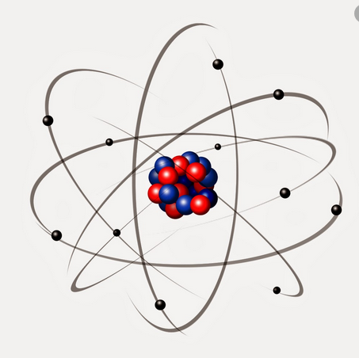
Δομή ατόμου
Τα πρωτόνια είναι μαζί με τα νετρόνια και βρίσκονται στο πυρήνα του ατόμου.
Τα ηλεκτρόνια βρίσκονται έξω από τον πυρήνα του ατόμου, και περιφέρονται γύρω από τον πυρήνα.
Πυρήνας ατόμου

Slide 21
Δομή ατόμου
Προσοχή !! Σε ένα άτομο έχω ίσο αριθμό πρωτονίων και ηλεκτρονίων.
Παράδειγμα: Αν σε ένα άτομο υπάρχουν 4 πρωτόνια τότε οπωσδήποτε θα υπάρχουν και 4 ηλεκτρόνια.
-
-
+
+
+
+
-
-

Slide 22
άτομο
Προσοχή!! Τα άτομα έχουν ίσο αριθμό πρωτονίων και ηλεκτρονίων.
Παραδείγματα:
Το άτομο του άνθρακα έχει 6 πρωτόνια και 6 ηλεκτρόνια.
Το άτομο του νατρίου έχει 11 πρωτόνια και 11 ηλεκτρόνια

Slide 23
Ο αριθμός τον πρωτονίων-ατομικός αριθμός καθορίζει το είδος του ατόμου…. Ακολουθούν παραδείγματα
-
-
+
+
+
+
-
-

Slide 24
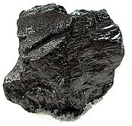
Χημικά στοιχεία (ή στοιχεία)
Ένα κομμάτι άνθρακα
Ένα άτομο άνθρακα
-
Ο άνθρακας αποτελείται από άτομα άνθρακα που όλα τα άτομα έχουν μέσα στο πυρήνα τους 6 πρωτόνια, γιαυτό και τα άτομα αυτά είναι άτομα άνθρακα.
Άρα ο άνθρακας έχει ατομικό αριθμό 6
Το υλικό άνθρακας είναι χημικό στοιχείο, αφού αποτελείται από ένα είδος ατόμου
-
-
+
+
+
+
+
-
+
-
-

Slide 25
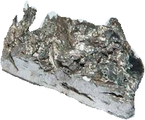
Χημικά στοιχεία (ή στοιχεία)
Ένα κομμάτι λιθίου
Ένα άτομο λιθίου
-
Το λίθιο αποτελείται από άτομα λιθίου που όλα τα άτομα έχουν μέσα στο πυρήνα τους 3 πρωτόνια, γιαυτό και τα άτομα αυτά είναι άτομα λιθίου .
Το υλικό λίθιο είναι χημικό στοιχείο, αφού αποτελείται από ένα είδος ατόμου
+
+
+
-
-

Slide 26
Χημικά στοιχεία (ή στοιχεία)
Αέριο οξυγόνο
Ένα άτομο οξυγόνου
-
-
Το αέριο οξυγόνο αποτελείται από άτομα οξυγόνου, που όλα τα άτομα έχουν μέσα στο πυρήνα τους 8 πρωτόνια, γιαυτό και τα άτομα αυτά είναι άτομα οξυγόνου.
-
-
+
+
+
+
+
+
-
+
+
-
-
-

